Slide 1
CHÀO MỪNG CÁC EM ĐẾN VỚI BÀI GIẢNG HÔM NAY!

Slide 2
KHỞI ĐỘNG
HOẠT ĐỘNG CÁ NHÂN
Nhiệm vụ:
Kể tên một vài tác phẩm văn học Việt Nam viết về số phận bi kịch của con người. Trong bài 1, em đã được học tác phẩm “Người con gái Nam Xương”, hãy chia sẻ cảm nhận về một chi tiết mà em ấn tượng nhất.

Slide 3
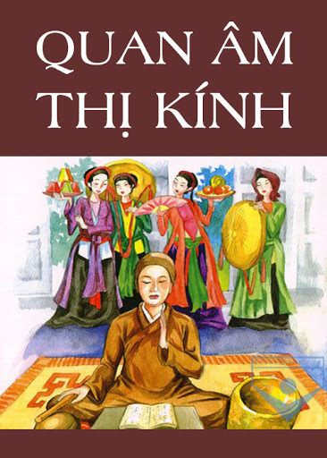
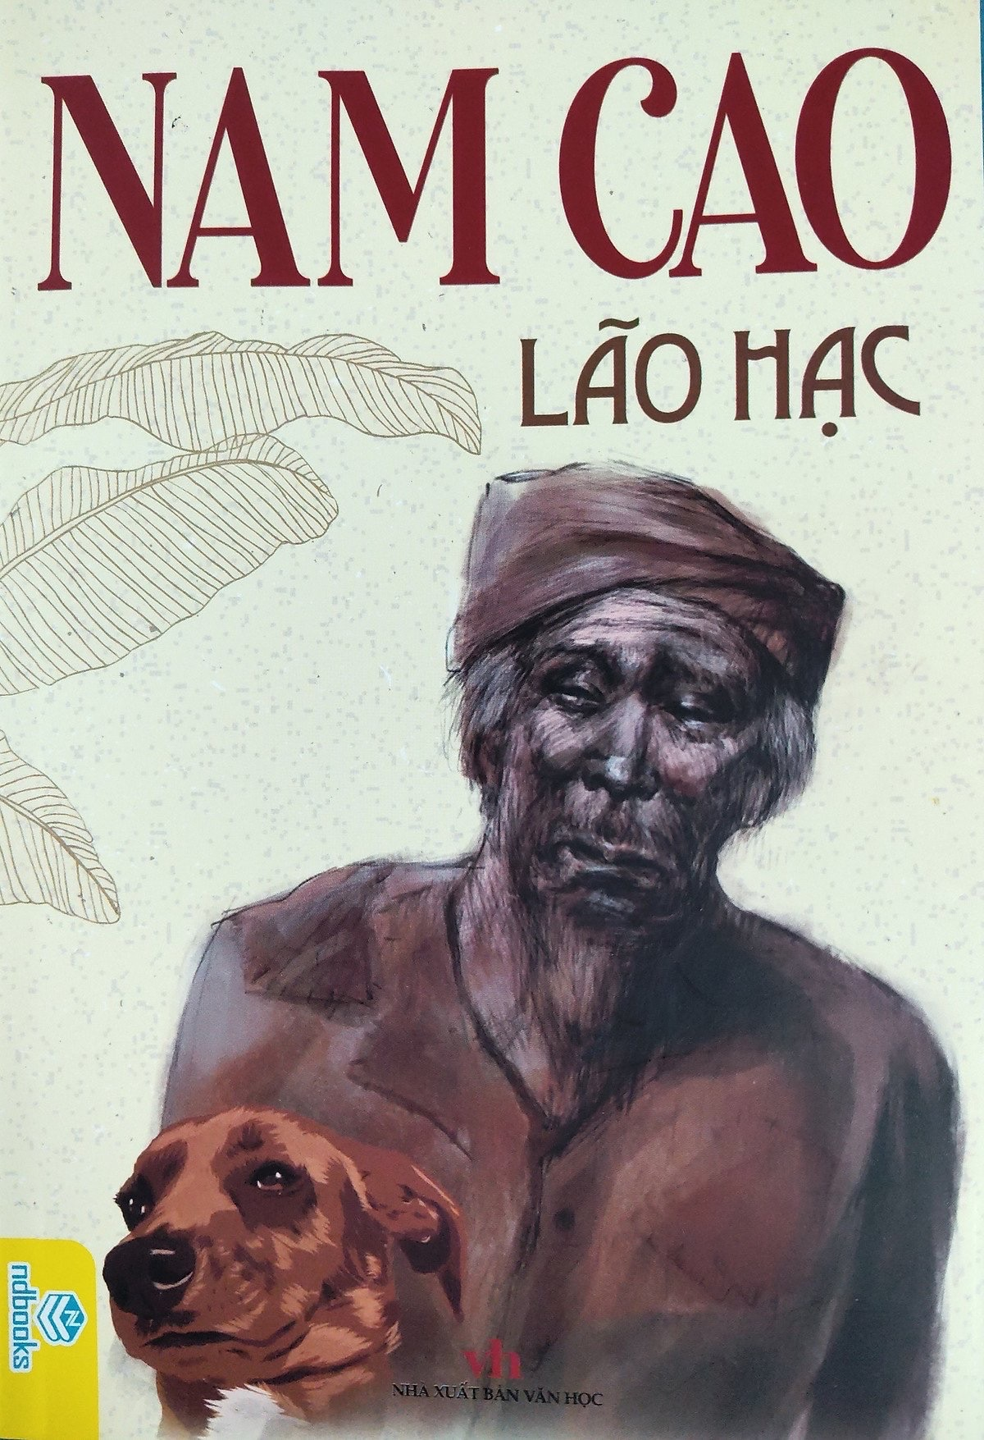
Một số tác phẩm văn học Việt Nam viết về số phận bi kịch của con người:
Truyện Kiều
(Nguyễn Du)
Quan âm thị kính
Tắt đèn
(Ngô Tất Tố)
Lão Hạc
(Nam Cao)

Slide 4
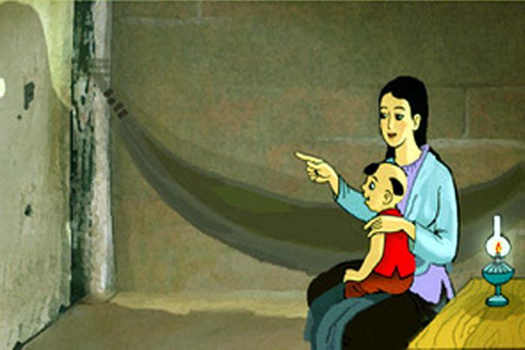
Chia sẻ về tác phẩm “Chuyện người con gái Nam Xương”:
Chi tiết “cái bóng”.
Vừa thắt nút và cũng vừa mở nút câu chuyện.
Chi tiết “kì ảo ở thuỷ cung”.

Slide 5
Bài 4: Khám phá vẻ đẹp văn chương
Văn bản:
NGƯỜI CON GÁI NAM XƯƠNG – MỘT BI KỊCH CỦA CON NGƯỜI

Slide 6
NỘI DUNG BÀI HỌC
I. Giới thiệu bài học.
IV. Tìm hiểu chi tiết.
II. Tri thức Ngữ văn.
Luận đề, bố cục, cách triển khai luận điểm.
Quan điểm, cách đánh giá, kiến giải của người viết về nội dung của tác phẩm.
Cách đánh giá của người viết về những đặc sắc nghệ thuật của tác phẩm.
Văn bản nghị luận.
Vai trò của người đọc và bối cảnh tiếp nhận tác phẩm.
III. Tìm hiểu chung.
V. Tổng kết.
Đọc.
Tác giả, tác phẩm.
Nội dung.
Nghệ thuật.

Slide 7
I.
GIỚI THIỆU BÀI HỌC.

Slide 8
HOẠT ĐỘNG CÁ NHÂN
Em hãy thực hiện các nhiệm vụ dưới đây:
Nhiệm vụ:
Em hãy đọc phần giới thiêu bài học, khái quát chủ đề “Khám phá văn chương”.
Nêu tên và thể loại các VB đọc chính và VB đọc kết nối chủ điểm, VB đọc mở rộng theo thể loại.

Slide 9
Chủ đề khám phá vẻ đẹp văn chương:
Khai thác những nét đặc sắc, độc đáo.
Rút ra thông điệp và giá trị tư tưởng mà nhà văn gửi gắm.
Nội dung.
Nghệ thuật.

Slide 10
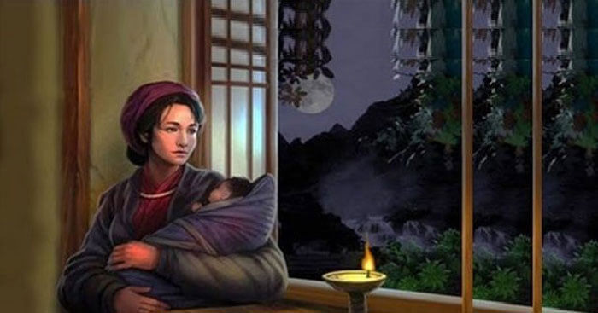
Tên và thể loại của các VB đọc chính và VB đọc kết nối chủ điểm, đọc mở rộng theo thể loại:
Tên văn bản | Thể loại
“Người con gái Nam Xương” – một bi kịch của con người. | Văn nghị luận
Từ “Thằng quỷ nhỏ” của Nguyễn Nhật Ánh nghĩ về những phẩm chất của một tác phẩm viết cho thiếu nhi. | Văn nghị luận
Ngày xưa. | Thơ

Slide 11
II.
TRI THỨC NGỮ VĂN.

Slide 12
HOẠT ĐỘNG CÁ NHÂN
Em hãy đọc phần Tri thức Ngữ văn và trả lời câu hỏi:
Nhiệm vụ:
Điền những từ còn thiếu vào chỗ trống trong phiếu dưới đây để hoàn thành khái niệm và đặc điểm của văn bản nghị luận.
Vẽ sơ đồ trình bày về vai trò của người đọc và bối cảnh tiếp nhận tác phẩm.

Slide 13
1. Văn bản nghị luận.
Văn bản nghị luận viết về tác phẩm văn học là loại văn bản nhằm làm sáng tỏ các phương diện …………...... và …………….. của tác phẩm, thể hiện ………………………........................… và …………………… của người viết về tác phẩm.
Văn bản cần được triển khai theo một hệ thống ………....……. rõ ràng, mạch lạc, dựa trên …………… và ……………....... thuyết phục, không nhất thiết phải bàn luận một cách toàn diện về tác phẩm mà có thể đi sâu vào một hoặc …………………………………….. của tác phẩm.
nội dung
hình thức
quan điểm, thái độ, cách đánh giá
kiến giải
luận điểm
lí lẽ
bằng chứng
một số khía cạnh nổi bật

Slide 14
2. Vai trò của người đọc và bối cảnh tiếp nhận tác phẩm.
Vai trò của người đọc và bối cảnh tiếp nhận tác phẩm.
Vai trò của người đọc.
Bối cảnh tiếp nhận tác phẩm.
Làm phong phú thêm ý nghĩa của tác phẩm văn học.
Tạo nên lịch sử tiếp nhận tác phẩm.
Tác động trở lại với hoạt động sáng tạo của nhà văn.
Bối cảnh, thời đại, xã hội.
Hoàn cảnh riêng của cá nhân.

Slide 15
III.
TÌM HIỂU CHUNG.

Slide 16
HOẠT ĐỘNG CẶP ĐÔI
Nhiệm vụ:
Em hãy chú ý câu hỏi trong thẻ chỉ dẫn.
Trình bày những hiểu biết chung về tác giả Nguyễn Đăng Na và văn bản “Người con gái Nam Xương – một bi kịch của con người”.

Slide 17
Câu hỏi/ kĩ năng đọc. | Câu trả lời
Theo dõi: Cách đặt vấn đề của tác giả.
Theo dõi: Nhận xét của tác giả về cuộc đời nhân vật Vũ Nương.
Theo dõi: Nét tính cách của nhân vật Trương Sinh được tác giả tập trung phân tích.
Chú ý: Lí lẽ và bằng chứng được tác giả sử dụng để bày tỏ suy nghĩ về nhân vật Trương Sinh.

Slide 18
Câu hỏi/ kĩ năng đọc. | Câu trả lời
Chú ý: Cách tác giả phân tích chi tiết chiếc bóng trên vách – chi tiết mang tính thắt nút – mở nút.
Chú ý: Vì sao tác giả cho rằng “bi kịch của Vũ Thị Thiết một phần là do nàng”?
Chú ý: Nhận định của người viết về nét độc đáo ở truyện truyền kì Nguyễn Dữ.
Chú ý: Cách tác giả kết thúc vấn đề.

Slide 19
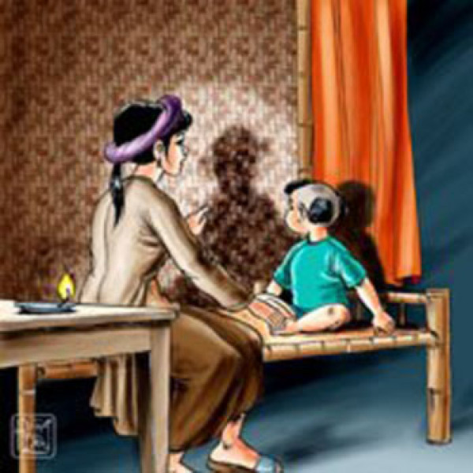
1. Đọc.
Cách đọc: chậm rãi, chú ý nhấn mạnh vào những dẫn chứng được dẫn ra từ tác phẩm và những lập luận thuyết phục của người viết.
Trong quá trình đọc, cần xác định được:
Luận đề
Hệ thống luận điểm
Lí lẽ, bằng chứng
Hiệu quả của những yếu tố này.

Slide 20
Câu hỏi/ kĩ năng đọc. | Câu trả lời
Theo dõi: Cách đặt vấn đề của tác giả.
Theo dõi: Nhận xét của tác giả về cuộc đời nhân vật Vũ Nương
Giới thiệu qua về tác phẩm, nhân vật Vũ Nương và đưa ra nhận xét về số phận con người trong tác phẩm.
Cuộc đời Vũ Nương ngắn ngủi nhưng nàng đã kịp làm chọn nghĩa vụ của một kiếp đàn bà: làm con dâu, làm vợ, làm mẹ…

Slide 21
Câu hỏi/ kĩ năng đọc. | Câu trả lời
Theo dõi: Nét tính cách của nhân vật Trương Sinh được tác giả tập trung phân tích.
Chú ý: Lí lẽ và bằng chứng được tác giả sử dụng để bày tỏ suy nghĩ về nhân vật Trương Sinh.
Sự đa nghi, ghen tuông mù quáng.
Ví dụ: Lý lẽ 1: Trong ba năm chiến đấu ngoài chiến trường đã khiến anh mệt mỏi, có cảm giác chán chường. Vậy mà khi về đến nhà, anh lại thấy được cảnh tượng đau lòng.
→ Bằng chứng 1: Lúc anh về thì mẹ mấy khiến cho anh rất đau khổ.

Slide 22
Câu hỏi/ kĩ năng đọc. | Câu trả lời
Chú ý: Cách tác giả phân tích chi tiết chiếc bóng trên vách – chi tiết mang tính thắt nút – mở nút.
Chú ý: Vì sao tác giả cho rằng “bi kịch của Vũ Thị Thiết một phần là do nàng”?
Chi tiết thắt nút: là nguyên nhân đẩy Vũ Nương đến bước quyên sinh để bảo vệ sự trong sạch.
Mở nút: là minh chứng giải oan cho Vũ Nương.
Cô vốn là người hiểu rõ tính cách đa nghi, ghen tuông của chồng mình nhất nhưng lại tạo ra sai lầm khó giải thích khi nói dối con.

Slide 23
Câu hỏi/ kĩ năng đọc. | Câu trả lời
Chú ý: Nhận định của người viết về nét độc đáo ở truyện truyền kì Nguyễn Dữ.
Chú ý: Cách tác giả kết thúc vấn đề.
Dung hòa được hiện thực với ước mơ, giữa cái tồn tại với cái ảo ảnh…
Nêu lên những đặc điểm nổi bật của nhân vật Vũ Nương và số phận của con người.

Slide 24
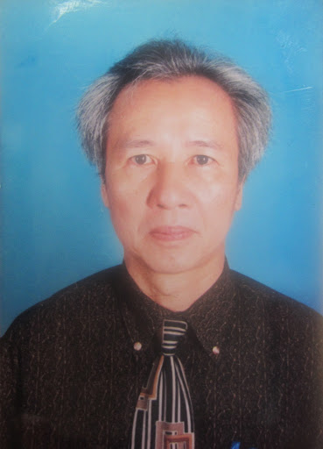
2. Tìm hiểu chung về tác giả, tác phẩm.
a. Tác giả.
Nguyễn Đăng Na (1942 – 2014).
Quê: Đồng Tháp.
Là nhà nghiên cứu, phê bình văn học.

Slide 25
b. Tác phẩm.
“Nam Xương nữ tử truyện”
(Nguyễn Dữ).
Tác giả bài viết dịch:
Người con gái Nam Xương.
Chuyện người con gái Nam Xương
( cách dịch ở bài 1).
Xuất xứ: công trình nghiên cứu Con đường giải mã văn học trung đại Việt Nam (2006).

Slide 26
IV.
TÌM HIỂU CHI TIẾT.

Slide 27
HOẠT ĐỘNG CẶP ĐÔI
Nhiệm vụ:
Xác định vấn đề được bàn luận và vẽ sơ đồ bố cục của bài nghị luận.
Từ luận đề, tác giả đã triển khai các luận điểm theo trình tự nào?

Slide 28
Vấn đề được bàn luận (luận đề): Bi kịch của con người trong tác phẩm Người con gái Nam Xương.
Phần 1: Giới thiệu khái quát về truyện Người con gái Nam Xương và nàng Vũ Thị Thiết.
Phần 2: Khái quát về cuộc đời bi kịch của nhân vật Vũ Nương.
Bố cục
Phần 3: Phân tích nguyên nhân gây nên bi kịch của Vũ Nương.
Phần 4: Phân tích sự kết hợp giữa yếu tố hiện thực và kì ảo trong tác phẩm.
Phần 5: Khẳng định sự hấp dẫn của tác phẩm đối với bạn đọc.

Slide 29
Sơ đồ trình tự triển khai luận điểm của văn bản:
Phần (1):
Mở đầu.
Phần (2):
Nhận diện bi kịch.
Phần (3):
Lí giải bi kịch.
Phần (4):
Hoá giải bi kịch.
Phần (5): Kết luận.

Slide 30
2. Quan điểm, cách đánh giá, kiến giải của người viết về nội dung tác phẩm.
HOẠT ĐỘNG NHÓM
Đọc phần (2) và cho biết, theo tác giả, bi kịch của nhân vật Vũ Nương là gì? Tác giả đã làm sáng tỏ bi kịch ấy qua những lí lẽ và bằng chứng nào? Hoàn thành vào bảng dưới đây.
Đọc phần (3) và cho biết, theo tác giả, điều gì đã khiến Vũ Nương gieo mình xuống sông tự tử. Em có suy nghĩ gì về cách lí giải của tác giả? Hoàn thành câu trả lời vào Phiếu học tập số 1.

Slide 31
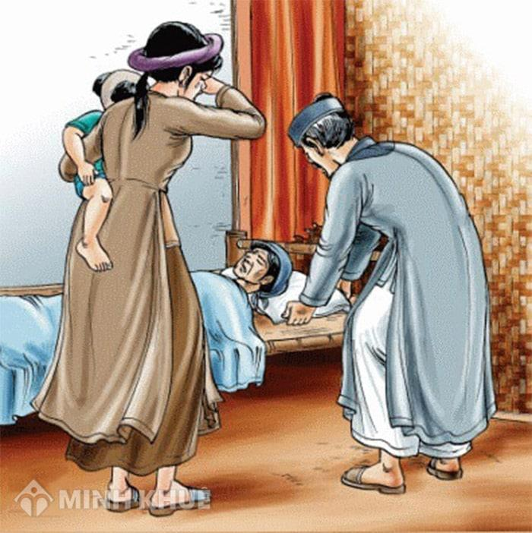
Bi kịch của Vũ Nương trong phần (2):
…………………………………………………………………………………………………………………………………………………………………………………………………………………………………………………………………………
Lí lẽ | Bằng chứng

Slide 32
PHIẾU HỌC TẬP SỐ 1
Nguyên nhân dẫn đến Vũ Nương tự vẫn: …………..
…………………………………………...............................
Cách lí giải:
………………………………………………………………………………………………………...
Đánh giá về cách lí giải: ……………
……………………………………………………………………………………

Slide 33
a. Bi kịch của Vũ Nương.
Bi kịch của nhân vật Vũ Nương từ sự khái quát, tổng hợp ý của toàn bộ phần (2).
Hiểu lầm.
Chồng và con
(hai người thân yêu nhất của nàng)
Bi kịch
Bị nghi ngờ lòng chung thuỷ.

Slide 34
Lí lẽ:
Xinh đẹp, chu toàn, có phẩm chất tốt đẹp của người phụ nữ yên bề nghi gia nghi thất.
Lẽ ra nàng phải được hạnh phúc.
(“Cuộc đời Vũ Nương tuy ngắn ngủi ... làm vợ, làm mẹ!”).
“Ngày sum họp cùng chồng, cũng là ngày nàng phải vĩnh viễn lìa xa tổ ấm. Và đau đớn hơn, kẻ đẩy nàng vào cái chết bi thảm không phải ai xa lạ, mà chính là người chồng nàng hằng “ba năm giữ gìn một tiết” đợi chờ và đứa con trai duy nhất mà nàng suốt ba năm nâng niu bú mớm”.
Cuộc đời oái oăm.
Rơi vào bi kịch.

Slide 35
Bằng chứng:
Trích dẫn trực tiếp từ tác phẩm.
Trích ý gián tiếp từ tác phẩm.
Đặt trong dấu ngoặc kép.
Không được đặt trong dấu ngoặc kép.
(Đoạn bằng chứng: “Đứa trẻ thì ngây thơ, chỉ kể lại những điều mà đêm đêm mẹ thường dạy khi cha vắng nhà... hàm hồ và mù quáng”).

Slide 36
b. Nguyên nhân khiến Vũ Nương gieo mình xuống sông Hoàng Giang.
Trương Sinh ghen tuông mù quáng.
Nàng không có cách nào chứng minh sự trong sạch của mình.
Gieo mình xuống sông để bày tỏ tấm lòng trong trắng.
Vũ Nương không hiểu được tâm lí chồng để tránh đi ngờ vực.
Ghen tuông
không đáng có.

Slide 37
Cách lí giải của tác giả
Căn cứ trên các tình tiết trong văn bản.
Suy luận một cách hết sức lô-gíc diễn biến tâm lí của nhân vật Trương Sinh.
Cắt nghĩa
Cách hành xử của chàng.
Dựa trên sự suy luận tỉ mỉ về tâm lí của nhân vật, mặc dù đời sống tâm lí của nhân vật trong văn học trung đại thường không được miêu tả trực tiếp.

Slide 38
Đánh giá cách lí giải:
Người viết
Phân tích của tác giả.
Nhập tâm.
Thấu hiểu thế giới nội tâm nhân vật.
Nhìn nhận nguyên nhân gây nên kết cục bi kịch.
Người vợ - người chồng
2 phía
Toàn diện.
Khách quan – chủ quan

Slide 39
3. Cách đánh giá của người viết về những đặc sắc nghệ thuật của tác phẩm Người con gái Nam Xương.
Nhiệm vụ:
Nét đặc sắc nào trong truyện truyền kì của Nguyễn Dữ được làm rõ ở phần (4)?
Đọc phần (3) và phần (5), cho biết tác giả đã làm nổi bật nét độc đáo trong truyện truyền kì của Nguyễn Dữ bằng cách nào? Những câu văn nào giúp em hiểu rõ về nét độc đáo đó?
Phần (5) có vai trò gì trong bài nghị luận? Câu văn nào giúp em xác định được vai trò ấy?
HOẠT ĐỘNG NHÓM

Slide 40
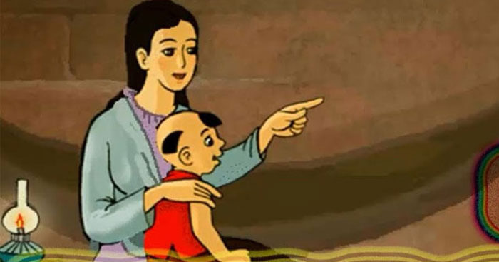
a. Nét đặc sắc trong truyện truyền kì của Nguyễn Dữ.
Phần 4
Yếu tố hiện thực
Yếu tố kì ảo
Đời thực
Ước mơ
Dung hoà.

Slide 41
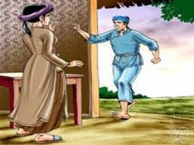
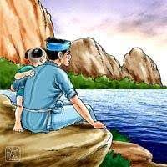
Yếu tố kì ảo.
Vũ Nương được minh oan, hội ngộ với Trương Sinh dù chỉ trong chốc lát.
Yếu tố hiện thực.
Sự đoàn tụ chỉ diễn ra trong khoảnh khắc, còn chia li mới là vĩnh viễn.

Slide 42
Tác giả bài nghị luận khái quát vấn đề:
Nhan đề: “Người con gái Nam Xương” là bi kịch của con người nói chung chứ không giới hạn ở một số phận cụ thể.
Bi kịch của Vũ Nương không chỉ là bi kịch của cá nhân nàng.
Bi kịch của con người.
Bi kịch của gia đình: “đứa trẻ mồ côi, người chồng cô đơn, người vợ bị chết”.

Slide 43
b. Nét độc đáo trong truyện truyền kì của Nguyễn Dữ được làm nổi bật.
Nghệ thuật sáng tạo chi tiết để đẩy câu chuyện đến đỉnh điểm.
Phần 3
Tương quan so sánh với các truyện truyền kì khác của Việt Nam và của các nước Trung Hoa, Nhật Bản, Hàn Quốc,…

Slide 44
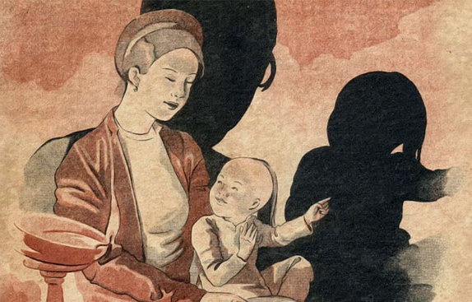
“Lấy hình tượng cái bóng người và lời nói ngây thơ của đứa con để đẩy câu chuyện lên tới đỉnh điểm là nét độc đáo riêng của Nguyễn Dữ, không thể tìm thấy trong bất cứ truyện truyền kì nào của Việt Nam cũng như của các nước Trung Hoa, Nhật Bản, Hàn Quốc,...”.

Slide 45
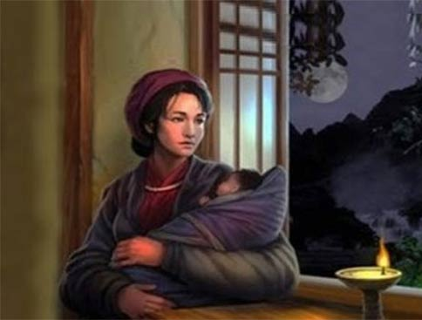
Nghệ thuật xây dựng hình tượng người phụ nữ.
Phần 5
Tương quan so sánh với các truyện khác thuộc thể truyền kì.
“Có thể nói, với “Người con gái Nam Xương”, Nguyễn Dữ đã vượt khỏi những công thức thông lệ về hình tượng người phụ nữ trong thể truyền kì”.

Slide 46
c. Vai trò của phần (5) trong bài nghị luận.
Kết thúc vấn đề trong bài nghị luận.
Khái quát và nâng cao các ý đã phân tích trong bài.
Phần (5)
Khẳng định sức sống của tác phẩm.
Câu văn đảm nhận vai trò này là: “Có lẽ vì vậy mà “Người con gái Nam Xương” vẫn còn sức hấp dẫn đối với bạn đọc ngày nay”.

Slide 47
kenhgiaovien
Bài giảng và giáo án này chỉ có duy nhất trên kenhgiaovien.com
Bất cứ nơi nào đăng bán lại đều là đánh cắp bản quyền và hưởng lợi bất chính trên công sức của giáo viên.
Vui lòng không tiếp tay cho hành vi xấu.
https://kenhgiaovien.com/
Zalo: 0386 168 725

Slide 48
V.
TỔNG KẾT.

Slide 49
HOẠT ĐỘNG CÁ NHÂN
Nhiệm vụ:
Tổng kết nội dung và nghệ thuật văn bản “Người con gái Nam Xương – một bi kịch của con người”.

Slide 50
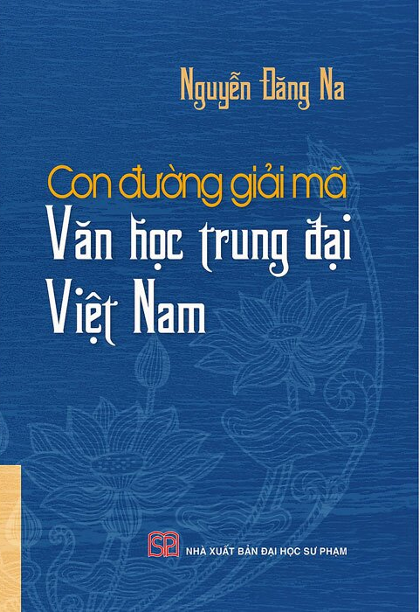
a. Nội dung.
Phân tích những nét tiêu biểu và đặc sắc về nội dung và nghệ thuật của tác phẩm Người con gái Nam Xương (Nguyễn Dữ).
Qua đó khẳng định giá trị và sức sống vượt thời gian của áng Thiên cổ kì bút này.

Slide 51
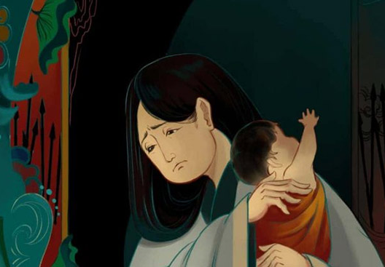
b. Nghệ thuật.
Luận điểm rõ ràng, luận chứng minh bạch, giàu sức thuyết phục.
Cách nêu dẫn chứng đa dạng, lời văn giản dị, giàu hình ảnh và cảm xúc.

Slide 52
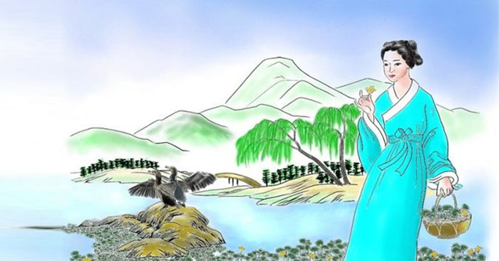
LUYỆN TẬP
Nhiệm vụ 1:
Trả lời câu hỏi trắc nghiệm:

Slide 53
Câu 1: Tác giả đã nhận xét như thế nào về con người của Vũ Nương?
A. Chăm chỉ, chịu khó, giỏi làm ăn, buôn bán.
B. Đảm đang, tháo vát, giỏi việc nước, đảm việc nhà.
C. Đầy đủ tài năng, hội tủ đủ “công dung ngôn hạnh”.
D. Đã làm trọn nghĩa vụ của một kiếp đàn bà: làm con, làm dâu, làm vợ, làm mẹ.
Notes:
Bấm vào đáp án để hiển thị đúng - sai

Slide 54
Câu 2: Vấn đề chính mà tác giả bàn luận về truyện Người con gái Nam Xương là gì?
A. Đặc sắc nghệ thuật của tác phẩm.
B. Nét tính cách nổi bật của nhân vật Trương Sinh.
C. Bi kịch của Vũ Nương.
D. Nghệ thuật xây dựng tình huống truyện.
Notes:
Bấm vào đáp án để hiển thị đúng - sai

Slide 55
Câu 3: Vì sao tác giả cho rằng “bi kịch của Vũ Thị Thiết một phần là do nàng”?
A. Vì mặc dù nàng biết chồng vốn có tính đa nghi, phòng ngừa quá sức với vợ mà vẫn trỏ bóng mình vào ban đêm và nói với con đấy là cha nó.
B. Vì nàng không biết Trương Sinh có tính đa nghi.
C. Vì trước đây Trương Sinh không hề ghen tuông mù quáng như vậy.
D. Vì nàng quá vô tư, không suy nghĩ sâu xa.
Notes:
Bấm vào đáp án để hiển thị đúng - sai

Slide 56
Câu 4: Nét tính cách nào của nhân vật Trương Sinh được tác giả tập trung phân tích?
Tham lam.
B. Ghen tuông.
C. Gian xảo.
D. Thương người.
Notes:
Bấm vào đáp án để hiển thị đúng - sai

Slide 57
Câu 5: Theo người viết, đâu là nét độc đáo riêng của Nguyễn Dữ không thể tìm thấy ở những truyện truyền kì khác?
A. Lấy hình tượng cái bóng để đẩy tuyến truyện vào bi kịch.
B. Lấy lời nói ngây thơ của đứa con và hình tượng cái bóng để đẩy câu chuyện đến đỉnh điểm.
C. Nhanh chóng giải quyết những mâu thuẫn, nút thắt trong truyện.
D. Đưa nhiều chi tiết cảm động, khơi gợi được cảm xúc và tình cảm của người đọc.
Notes:
Bấm vào đáp án để hiển thị đúng - sai

Slide 58
LUYỆN TẬP
Nhiệm vụ 2:
Luyện tập theo văn bản:
Một số chi tiết và nhân vật trong tác phẩm “Người con gái Nam Xương” không được tác giả bài nghị luận phân tích, chẳng hạn như chi tiết người mẹ dặn dò trước khi Trương Sinh ra trận, các nhân vật Linh Phi, Phan Lang,... Từ đó, em có suy nghĩ gì về việc sử dụng lí lẽ và bằng chứng trong văn bản nghị luận văn học?

Slide 59
GỢI Ý LÀM BÀI
Một số chi tiết và nhân vật trong tác phẩm Người con gái Nam Xương không được tác giả bài nghị luận phân tích:
Người mẹ dặn dò trước khi Trương Sinh ra trận
Các nhân vật Linh Phi, Phan Lang,…
Hướng vào trọng tâm vấn đề được chọn.
Người viết không cần phân tích tất cả chi tiết hay nhân vật.
Lựa chọn chi tiết hay nhân vật nào phụ thuộc vào luận đề và dung lượng của bài nghị luận.
Lí lẽ và bằng chứng

Slide 60
VẬN DỤNG
Bài tập:
Em có đồng tình với những phân tích của tác giả bài viết “Người con gái Nam Xương” – một bi kịch của con người về chi tiết chiếc bóng trên vách không? Viết đoạn văn (khoảng 7 – 9 câu) để trả lời câu hỏi trên.

Slide 61
GỢI Ý LÀM BÀI
1. Nhà phê bình Nguyễn Đăng Na đã phân tích chi tiết chiếc bóng trên vách như thế nào?
Tình yêu, nỗi nhớ.
Chiếc bóng trên vách.
Là một trò đùa với con.
Gắn bó
“hình – bóng”.
Nguyên nhân gây nên cái chết oan nghiệt của Vũ Nương.

Slide 62
2. Em có đồng tình với những phân tích đó không?
(dựa vào một số câu hỏi dưới đât để bày tỏ quan điểm, đánh giá).
Phân tích của tác giả Nguyễn Đăng Na có bám sát văn bản không?
Những suy luận của tác giả về mối quan hệ giữa hình với bóng, những liên tưởng về sự quấn quýt giữa hình với bóng và sự quấn quýt giữa vợ với chồng có hợp lí không?
Ngoài những ý nghĩa của chi tiết được tác giả nêu lên trong quá trình phân tích, em còn phát hiện thêm ý nghĩa nào khác?

Slide 63
Mở rộng:
Việc chỉ vào chiếc bóng của mình trên vách để nói đó là cha của Đản.
Nhấn mạnh nỗi cô đơn của Vũ Nương.
Nỗi nhớ thương chồng của nàng.
Mong ước của người phụ nữ về việc một người con cần có cha.

Slide 64
Một chi tiết hàm chứa nhiều ý nghĩa.
Bổ sung những kiến giải của riêng mình.
Đồng tình với phân tích của tác giả VB.

Slide 65
HƯỚNG DẪN VỀ NHÀ
Ôn tập kiến thức đã học.
Hoàn thành bài tập Luyện tập, Vận dụng.
Chuẩn bị thực hành tiếng Việt – Cách dẫn trực tiếp và cách dẫn gián tiếp.

Slide 66
BÀI HỌC KẾT THÚC,
CẢM ƠN CÁC EM ĐÃ LẮNG NGHE!

